Slide 1
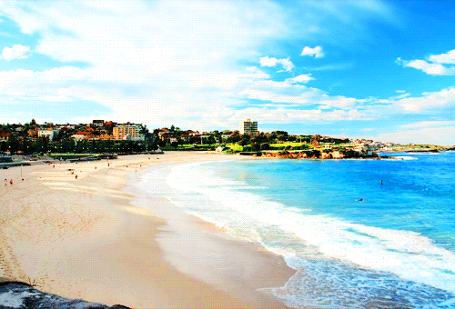
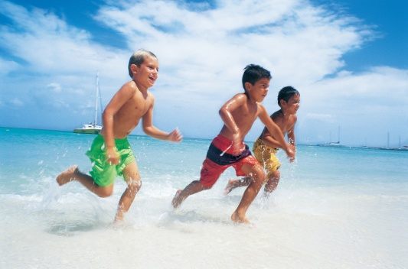
Правила
безопасного поведения на воде в теплое время года

Slide 2
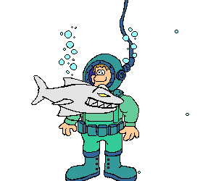
Цель: сформировать у детей представление о правилах безопасного поведения на воде в теплое время года
Задачи:
раскрыть причины несчастных случаев на воде;
научить действовать правильно в случае опасности;
воспитать осторожность и аккуратность в поведении на воде.
Оборудование:
Физическая карта полушарий Земли, карточки с текстами стихов и правилами безопасного поведения на воде, книга "Что такое? Кто такой?", тетради учащихся (иллюстрации с изображениями водолаза, аквалангиста).

Slide 3
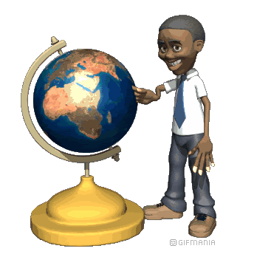
Посмотрите на карту мира. Какой краски на ней больше всего?
Что на физической карте отмечают таким цветом?
Вода – одно из самых важных для живых организмов веществ. При недостатке воды жизнь организмов нарушается. Растения увядают и могут погибнуть. Животные, лишенные воды, быстро погибают. Потеря воды опаснее для организма, чем голодание: без пищи человек может прожить больше месяца, без воды – несколько дней. Вода – добрый друг и помощник человека. Но бывают ситуации, когда вода может стать для человека врагом. В каких случаях это может быть?

Slide 4
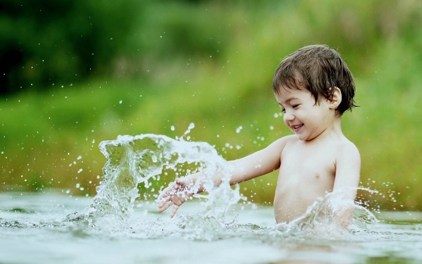
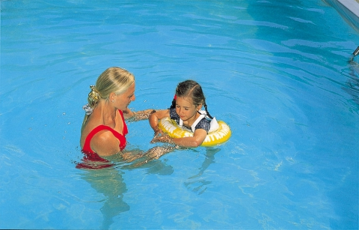
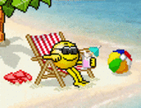
Сегодня мы познакомимся с правилами поведения на воде. Прочитайте тему сегодняшнего урока.
На доске:«Правила безопасного поведения на воде в теплое время года»

Slide 5
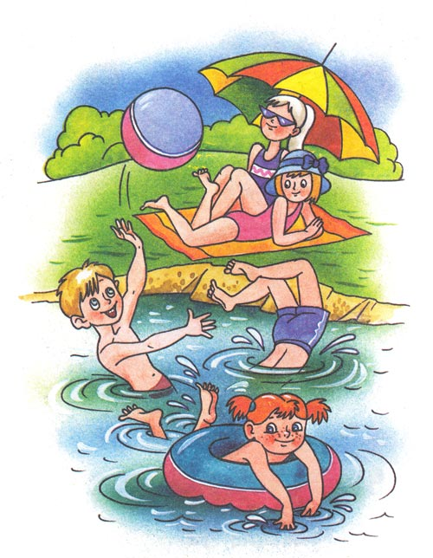
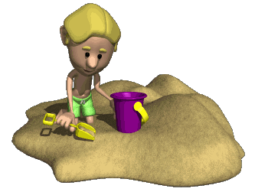
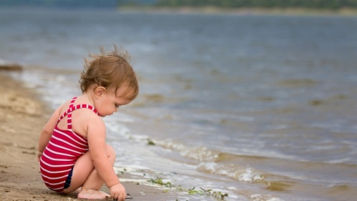
Знакомство с новым материалом
Трудно вообразить, что было бы на Земле без рек, прудов, озер, морей. Наверное, планета была бы похожа на пустыню или каменистую местность. К счастью, на Земле достаточно большие водные пространства, и человек издавна селился на их берегах, потому что где вода, там и жизнь.
В какое время года вы чаще всего стремитесь к водоемам?
Сегодня мы поговорим о поведении у воды летом. Чтобы не испортить себе отдых, надо соблюдать определенные правила безопасного поведения.

Slide 6
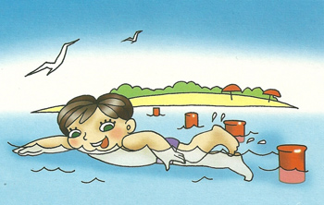
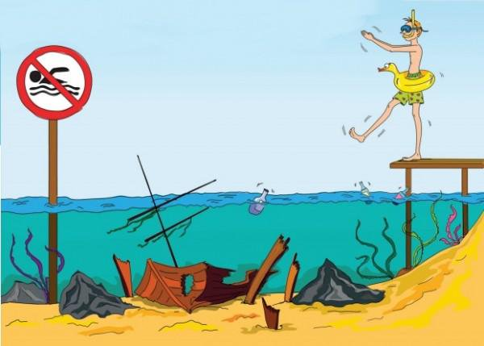
Какие правила вы можете сформулировать?
Самое главное правило: когда мы купаемся, рядом должны быть взрослые. – Нельзя нырять в незнакомых местах. – Нельзя заплывать за буйки. – Играя в воде, даже в шутку нельзя "топить" своих друзей.

Slide 7
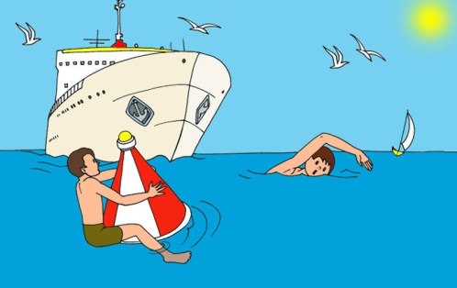
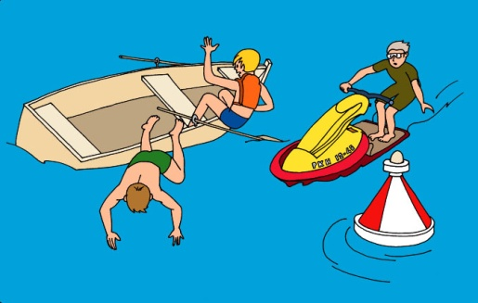
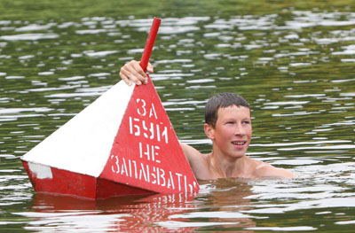
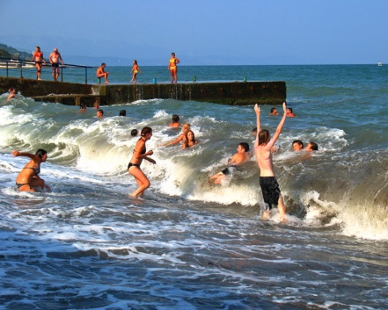
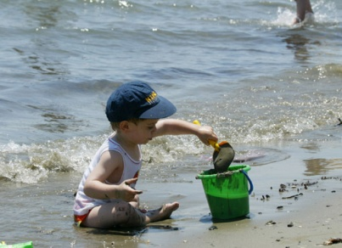
В ваших ответах прозвучало слово "буек". Что оно обозначает?
Буек – поплавок, выставляемый для обозначения места постановки сетей, указание чего-либо на воде. Вы можете запутаться в рыболовной сети и утонуть. Дно за буйками может представлять опасность – можно пораниться, а также, заплыв за буйки, вы можете попасть под проплывающее мимо морское или речное судно, капитан которого никак не ожидает встретить вас в этом месте.

Slide 8
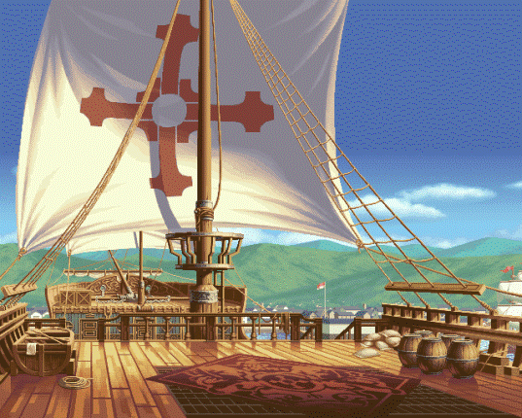
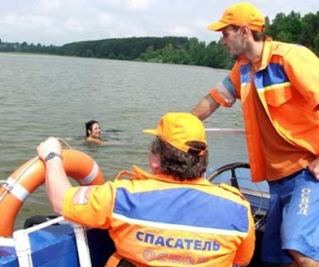
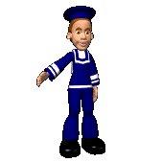
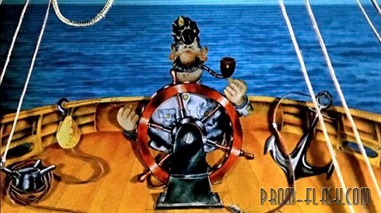
С какими людьми вы можете встретиться, отдыхая у водоема?
Капитаны, матросы, водолазы
Спасатели
Кто такие спасатели?
Что входит в обязанности капитана?

Slide 9
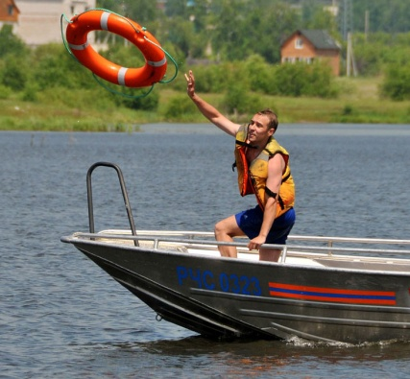
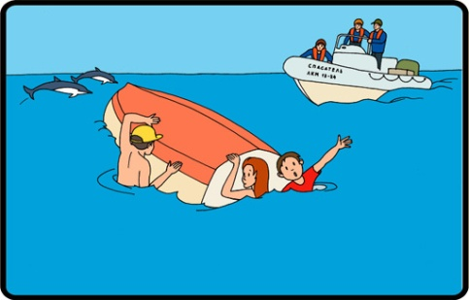
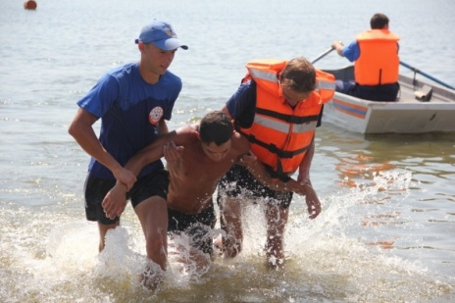
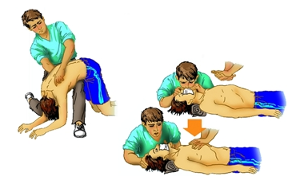
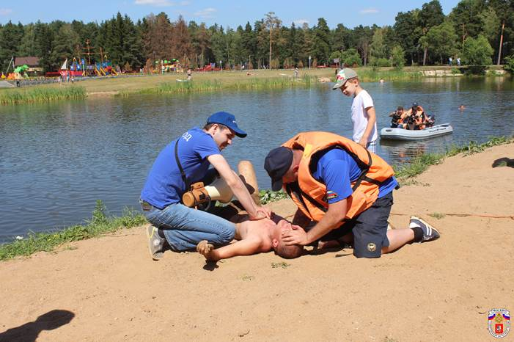
Спасатели:
Летом мы часто видим их у реки. Они наблюдают за поведением людей и оказывают помощь, если кому-то вдруг стало плохо, человек начал тонуть.
Это очень сложная и ответственная работа, поэтому постарайтесь вести себя так, чтобы спасателям не пришлось выручать из беды вас. И еще запомните, что нельзя кричать: "Тону!" – если не происходит ничего серьезного. Спасатели бросятся к вам на этот крик, а в данное время в воде может оказаться человек, которому на самом деле понадобится помощь. Выясняя, что вы пошутили, спасатели потеряют силы и время.

Slide 10
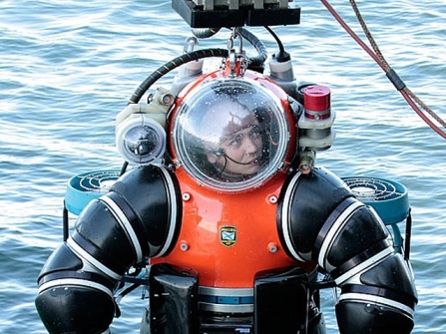
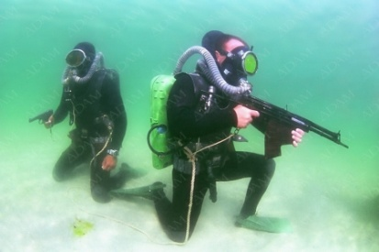
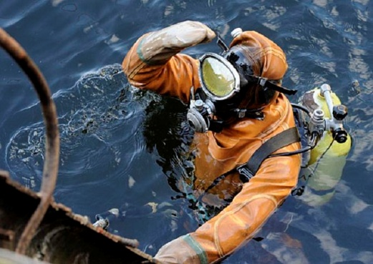
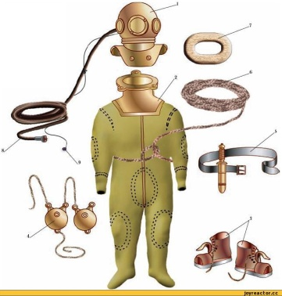
Вы назвали еще одну профессию, связанную с водой, – водолаз. Послушаем небольшое сообщение о водолазах.

Slide 11
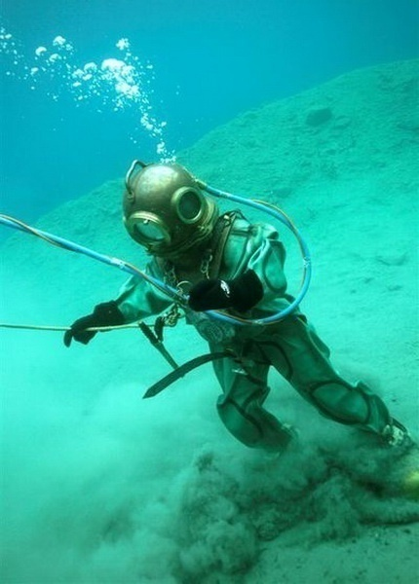
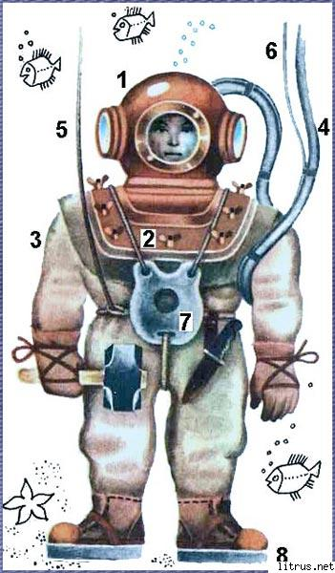
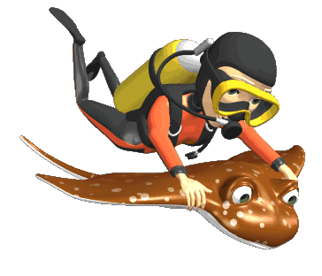
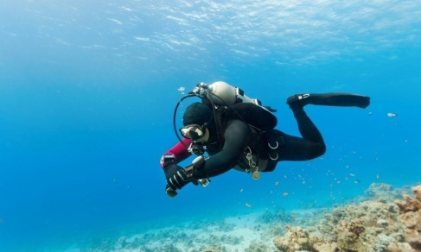
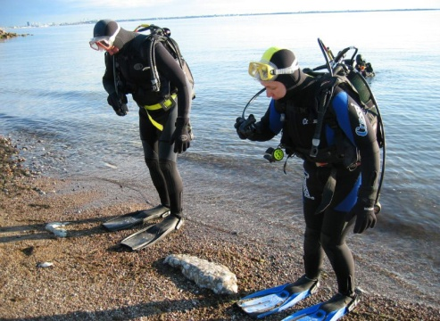
Посмотрите на водолаза и аквалангиста.
Где вы видели людей с аквалангами?

Slide 12
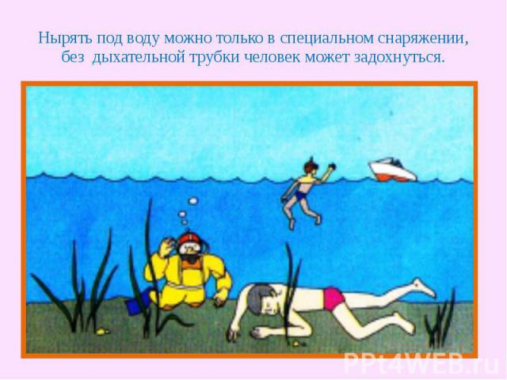
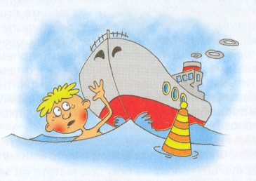
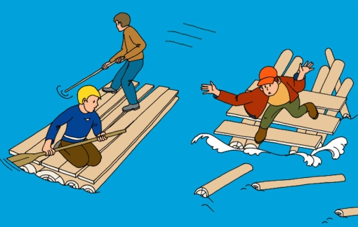
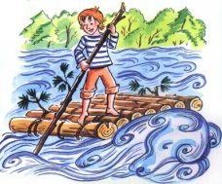
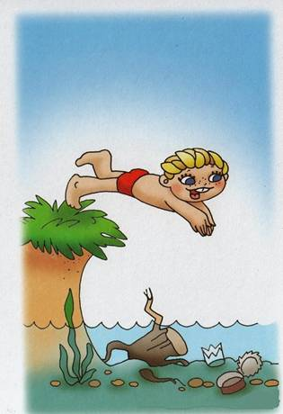
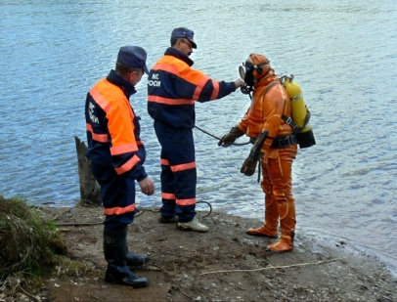
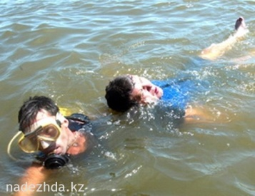
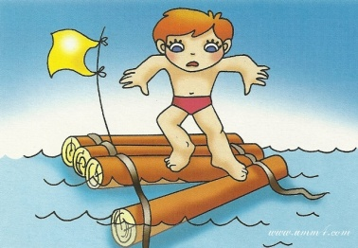
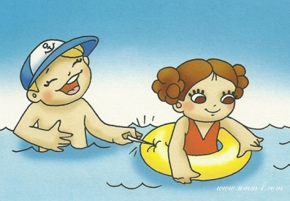
А теперь мы прочитаем рассказ водолаза и ответим на вопрос: какие правила безопасности нарушали дети?
Что приходилось наблюдать водолазу?

Slide 13
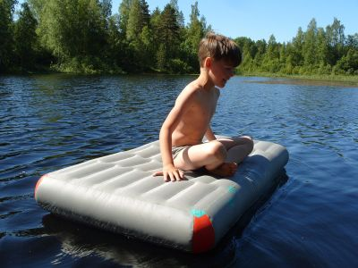
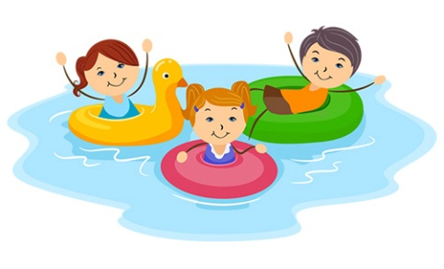
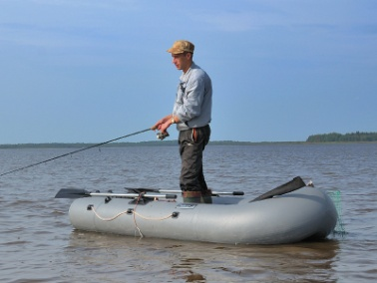
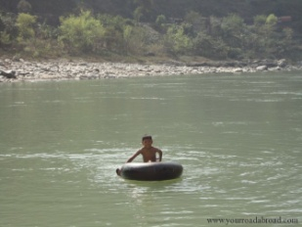
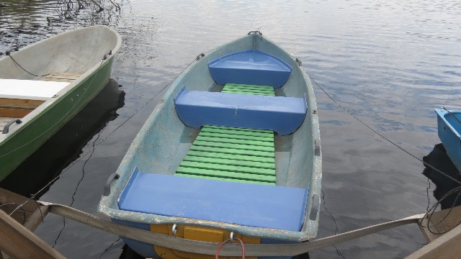
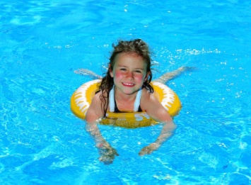
На чем еще, кроме плотов, можно кататься и плавать по реке?
Какая опасность подстерегает вас при катании на надувных предметах?

Slide 14
Плыть на лодке, кажется, надежнее. Люди издавна пользуются лодками для передвижения и рыбной ловли. Но и здесь существуют определенные правила безопасности. Во-первых, кататься на лодке можно только под присмотром взрослых. Во-вторых, прежде чем сесть в лодку, надо проверить, исправна ли она, нет ли течи, в порядке ли весла. В-третьих, на борту должны быть спасательные средства и черпак для вычерпывания воды. Чтобы лодка не перевернулась, не надо ее раскачивать. Нельзя вставать в лодке, меняться местами, садиться на борт или перегибаться через него. Не подплывайте близко к проходящим судам и катерам – лодку может перевернуть волной. Нельзя заплывать на лодке в места массового купания. Почему, как вы думаете?

Slide 15
Физкультминутка

Slide 16
Ребята, а как вы думаете, можно ли плавать на совершенно обычных предметах, не предназначенных для плавания? Например, на стуле или столе?
С.Я. Маршак
Три мудреца в одном тазу,
Пустились по морю в грозу.
Будь попрочнее старый таз,
Длиннее был бы мой рассказ.
Чему нас учит это стихотворение?

Slide 17
Мы с вами говорили о том, как надо себя вести, чтобы не случилось несчастье. Но если все-таки что-то произошло и на ваших глазах кто-то тонет, не стоит сломя голову бросаться в воду. Спасти утопающего непросто даже взрослому. Что же делать?
Что же надо делать в первую очередь?
Сразу надо кричать: "Человек тонет!" – чтобы привлечь внимание. Кинуть тонущему какой-либо предмет, который до него долетит и поможет удержаться на поверхности воды.

Slide 18
Существует такое выражение: "Спасение утопающих – дело рук самих утопающих". Как вы его понимаете?
Самое главное – не паниковать. В этом случае появляется возможность сэкономить силы, сохранить дыхание, позвать на помощь и какое-то время удержаться на воде.

Slide 19
Как вести себя в ситуации, если у вас стало сводить ногу?

Slide 20
Сегодня на уроке мы говорили о правилах поведения на воде. Послушайте еще одно стихотворение и ответьте: что его герои делали не так?
Стихотворение "Чудаки"

Slide 21
У большой и глубокой реки Жили-были одни чудаки. Был у них непослушный характер: Выплывали они за фарватер, В незнакомых ныряли местах, На непрочных катались плотах, И дырявую лодку качали, И не знали тревог и печали. А однажды, во вторник как раз, Разноцветный надули матрас, И поплыли на нем за буйки... Больше нет чудаков у реки!
Какие ошибки допустили чудаки?
Чем закончился их отдых у воды?
Они утонули.

Slide 22
Чтобы вас не постигла та же участь, надо выполнять правила безопасного поведения.
Правила безопасного поведения на воде
1. Когда ты купаешься, рядом должны быть взрослые. 2. Не стой и не играй в тех местах, откуда можно упасть в воду (на краю пристани, мосту, крутом берегу). 3. Не затевай шумных игр на плавающих средствах (лодках, катерах, надувных матрасах, плотах и т.д.). 4. Не заходи на глубокое место, если не умеешь плавать. 5. Не ныряй в незнакомых местах. 6. Не заплывай за буйки. 7. Не подплывай близко к судам. 8. Нельзя, играя на воде, тянуть друг друга под воду, топить. 9. Не заплывай далеко на надувных предметах. 10. Не раскачивай лодку, не ходи по ней и не перегибайся через борт.

Slide 23
Молодцы !

